Slide 2
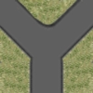
Виды перекрестков
Т-образный У-образный
с организацией
кругового движения
крестообразный

Slide 3
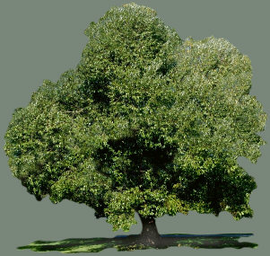
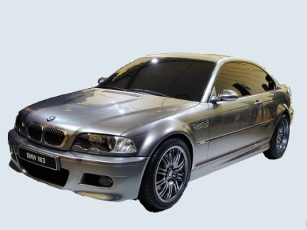
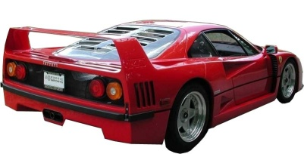

Slide 4
ОПАСНО

Slide 5
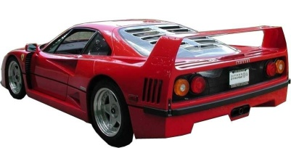

Slide 6
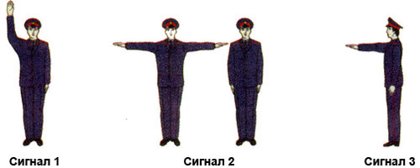
Сигналы регулировщика
ЗАПРЕЩАЕТСЯ ДВИЖЕНИЕ НА ГРУДЬ И НА СПИНУ РЕГУЛИРОВЩИКА!
РАЗРЕШАЕТ НАПРАВО ТОЛЬКО С КРАЙНЕЙ ПРАВОЙ ПОЛОСЫ
СТОЙ!

Slide 7
 |  |  |  | О
С | К | О | Б | К | И
 |  |  |  | Р
 | М | И | Н | У | Т | А
 |  |  |  | Ж
 |  | Т | О | Н | Н | А
 |  |  |  | О
 |  |  |  | С | О | Т | Н | Я
 |  |  |  | Т
 | Н | О | Л | Ь
О
1
С
К
О
Б
К
И
Р
2
М
И
Н
А
У
Т
Ж
3
Т
О
Н
Н
А
О
4
С
О
Т
Н
Я
Т
5
Н
О
Л
Ь

